Slide 1


工程材料
主讲人：董仕豪
邮箱：kiterunner347@sjtu.edu.cn

Slide 2


1
工程材料简介
2
材料基本性质
目录
3
常见工程材料
4
工程材料实例
CONTENTS

Slide 3

01
章节 PART
工程材料简介

Slide 4

工程材料简介
工程材料：一般指固态的，可用于工程上的物质
按材料的化学组成分类：
（1）金属材料
（2）无机非金属材料
（3）高分子材料
（4）复合材料
本课程主要对工程材料中常用的金属材料进行简介，并结合实例来展示工程材料的应用

Slide 5

02
章节 PART
材料基本性质

Slide 6
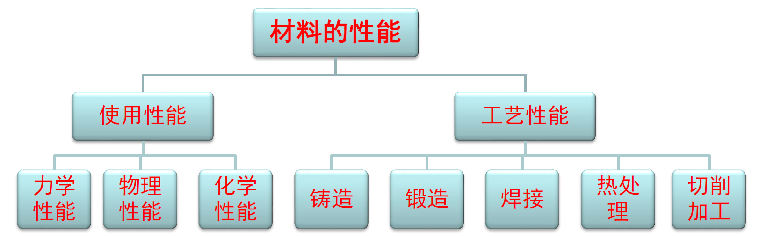
材料基本性质
力学性能：指材料在外载作用下所表现出的性能，也称机械性能；主要有韧性、硬度、弹塑性、断裂强度、强度五个方面。
物理性能：密度、熔点、导热性、导电性、热膨胀性、磁性
选择什么样的材料需要根据实际的工况进行确定，在设定工况下确定最大应力，最大变形等各种要求，据此来选择合适的工程材料

Slide 7
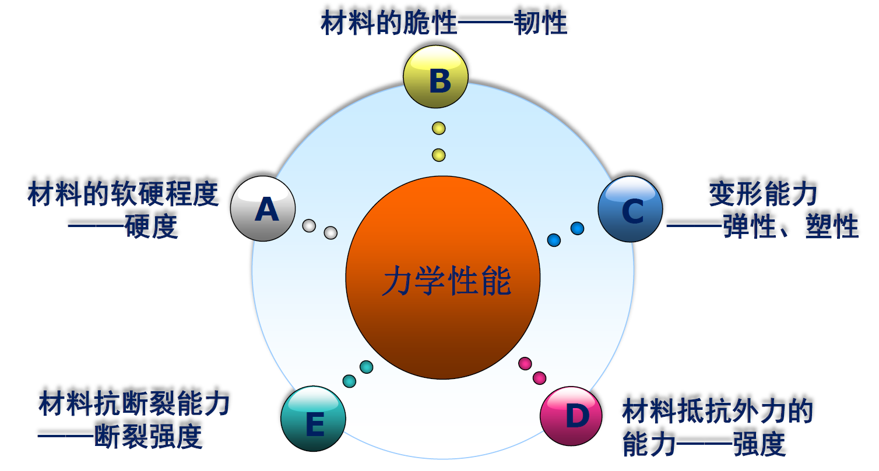
材料基本性质

Slide 8
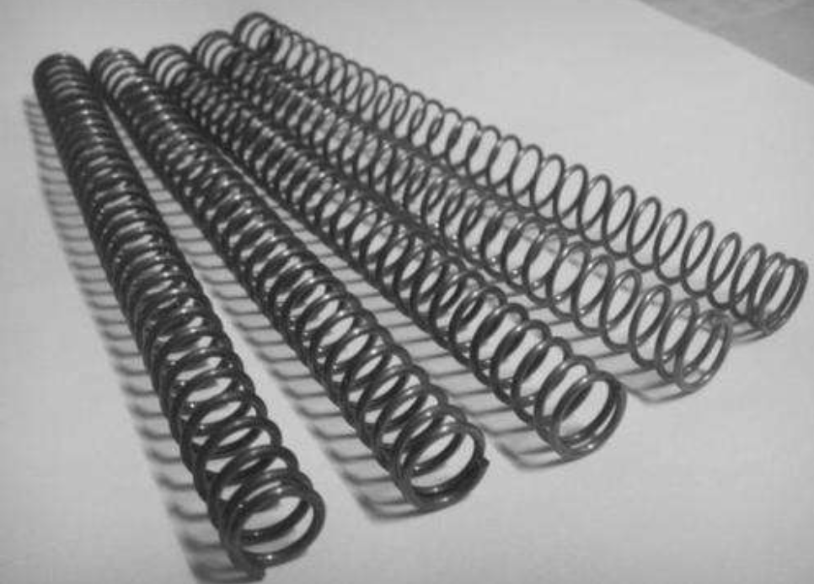
变形
材料在外力的作用下将发生形状和尺寸变化，称为变形。
外力卸载后能够恢复的变形---弹性变形
外力卸载后不能恢复的变形---塑性变形
以在弹簧两端施加拉力为例：
施加的力较小的时候，弹簧会恢复原状，这是发生了弹性变形
施加力较大时，弹簧并不能完全恢复原状，而是恢复一部分形变后被拉长，但仍然保留一定的弹力，在这个过程中是塑性变形与弹性变形同时发生的过程

Slide 9

强度
1、强度——材料在载荷作用下抵抗变形或断裂的能力
应力$σ$应变$ε$曲线
屈服强度：材料抵抗外力作用开始产生明显塑性变形的最低应力
抗拉强度：材料抵抗外力作用不致断裂的最大应力
弹性变形：遵循高中所学的胡克定律，F=kx
刚度：材料受力时抵抗弹性变形的能力。指标为弹性模量E，或者简单的理解为劲度系数k
材料拉伸变形过程，拉橡皮泥即将拉断时，有类似的颈缩现象

Slide 10
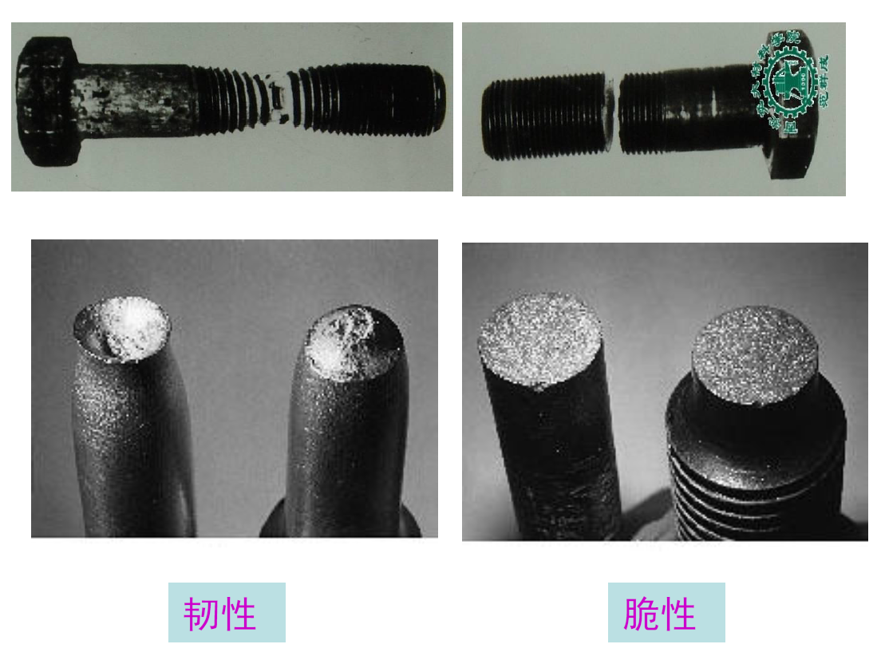
塑性
2、塑性 ——材料在载荷作用下产生塑性变形而不被破坏的能力
根据延伸率将材料分为塑性材料和脆性材料：低碳钢是塑性材料，铸铁是脆性材料。

Slide 11
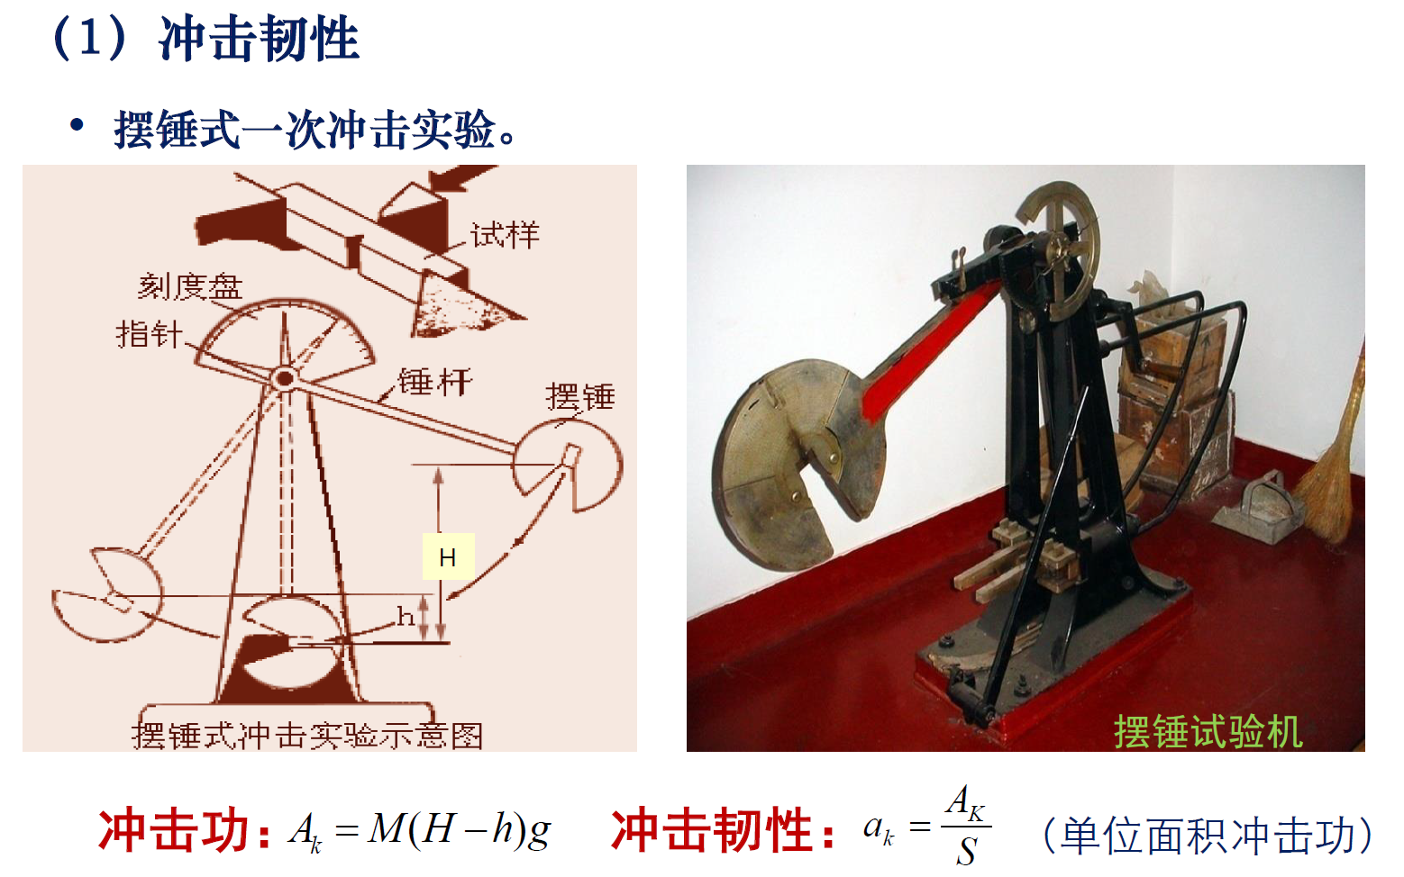
韧性疲劳
3、韧性——材料抵抗冲击载荷的作用而不破坏的能力（韧性差=脆）
4、疲劳——材料在交变载荷作用下，经过较长时间工作而发生断裂的现象
突然性，破坏前没有明显的宏观塑性变形，属于脆性断裂

Slide 12

硬度
5、硬度——材料对局部塑性变形、压痕或划痕的抗力。或：抵抗硬物体压入其表面的能力、抵抗局部变形的能力
（硬度高$=$>>耐磨性好）
布氏硬度：HB
洛氏硬度：HRC
维氏硬度：HV

Slide 13
材料基本性质
主要考虑因素：
弹性与刚度: 抗变形能力（精密件）
刚性大的物体在大载荷下变形小
柔性大的物体在小载荷下变形大
强度与塑性:抗失效的能力（承力件）
强度大的物体能承受巨大的载荷不失效
强度小的物体在很小的载荷下会失效
韧性:耗散能（防撞栏）
韧性大的物体在失效前可以吸收大量的能量
脆性物体失效前只能吸收很少的能量
物理性能:密度（轻量化材料，铝合金，碳纤维等）

Slide 14

03
章节 PART
常见工程材料

Slide 15
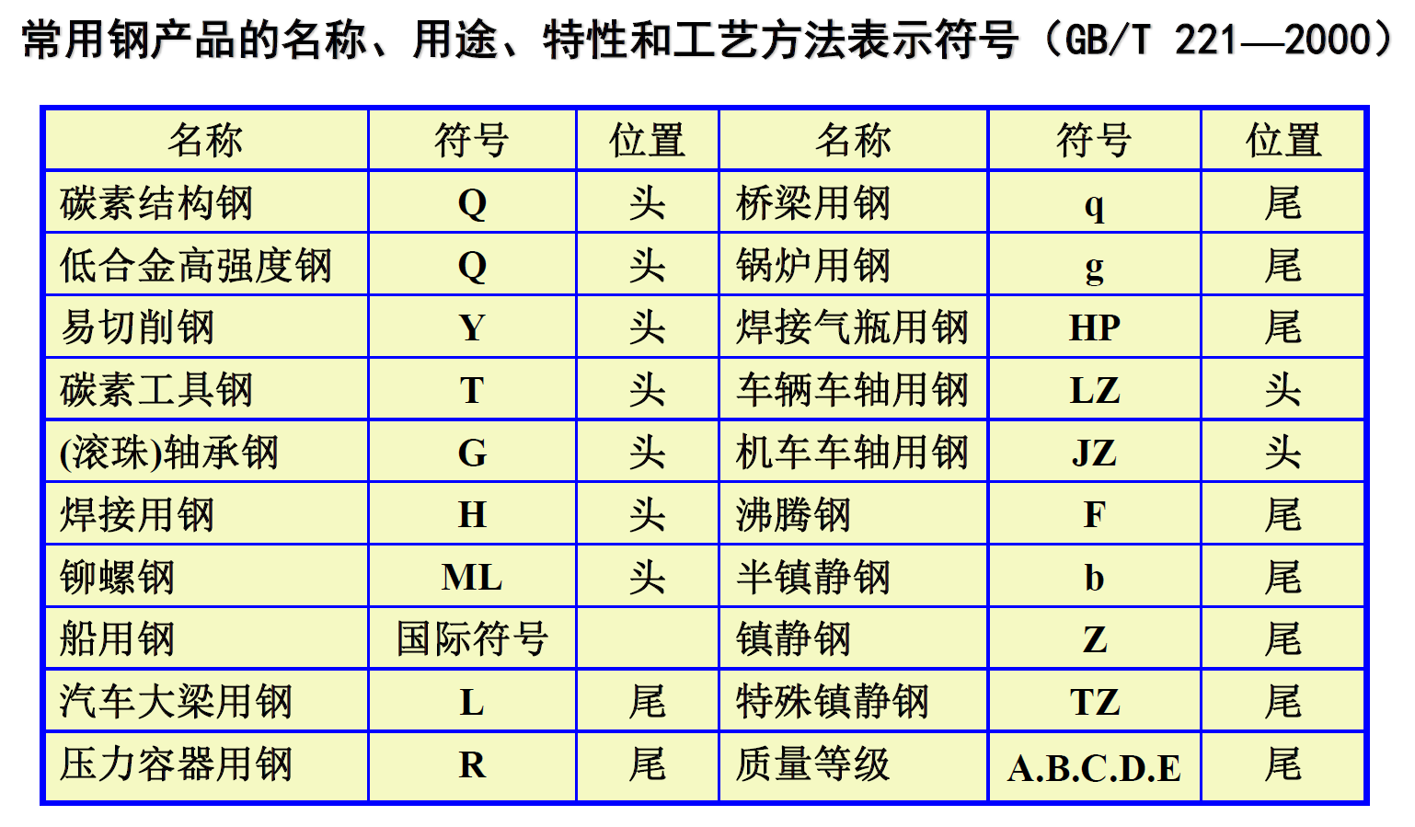
常见工程材料

Slide 16
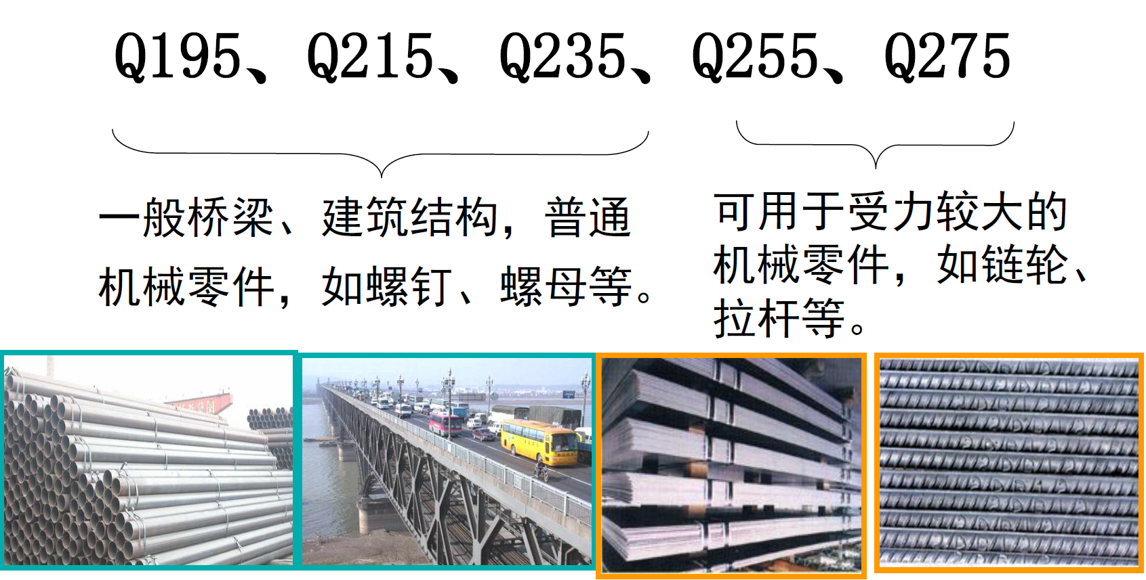
常见工程材料
（1）碳素结构钢：含碳量较低，Wc<0.30%，Q开头
性能：较高的强度，良好的塑性与韧性；并具有良好的焊接性。
（普通碳钢的一般规律：含碳量越高，材料塑性，韧性降低，强度，硬度提高，耐磨性提高）

Slide 17
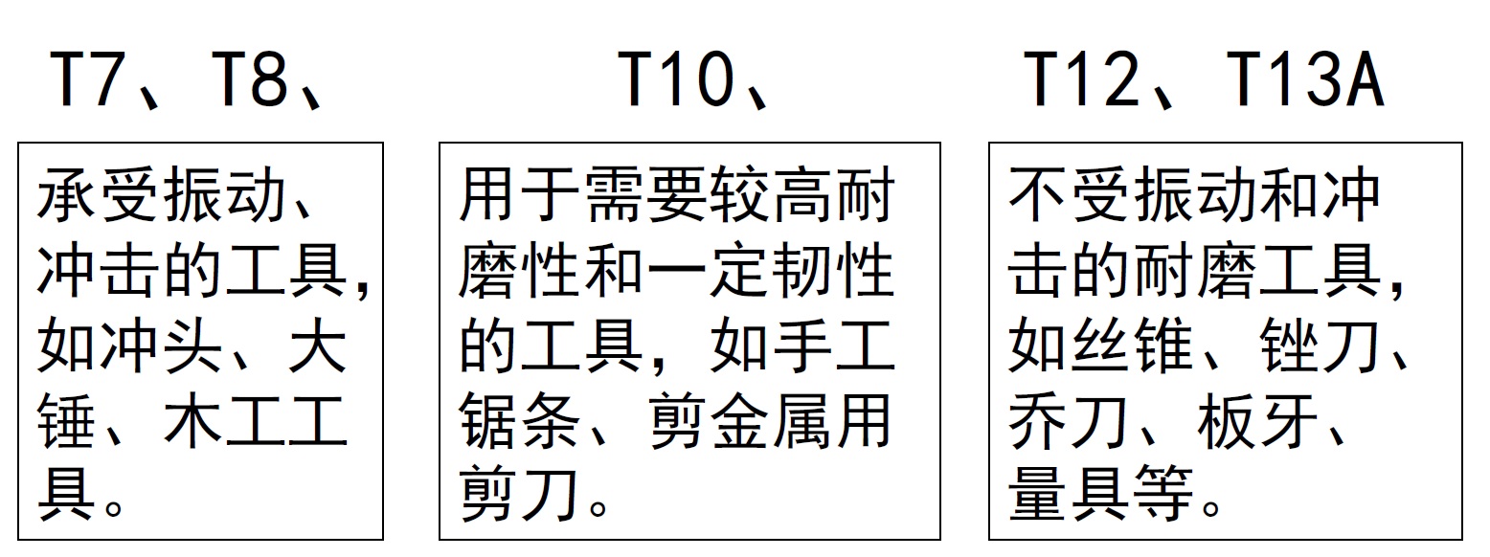
常见工程材料
（2）碳素工具钢：Wc=0.70-1.30%，高碳钢，T开头
性能：高的硬度、强度，良好的耐磨性，一定的塑性与韧性。

Slide 18
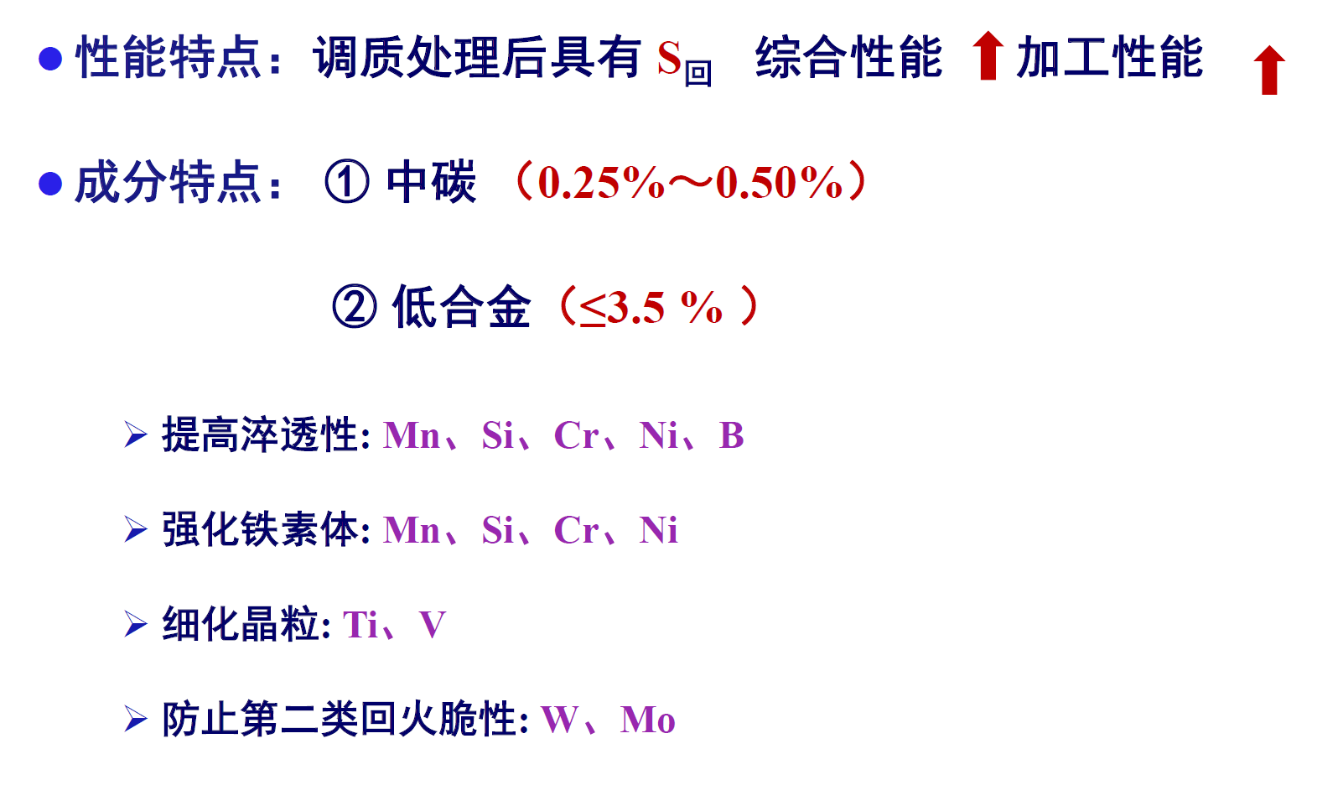
常见工程材料
（3）调质钢：淬火加高温回火
淬火：加热到一定温度后快速冷却
回火：将淬火后的合金工件加热到适当温度，保温若干时间，然后缓慢或快速冷却
淬透性：指在规定条件下用试样淬透层深度和硬度分布来表征的材料特征，它主要取决于材料的临界淬火冷速的大小。

Slide 19
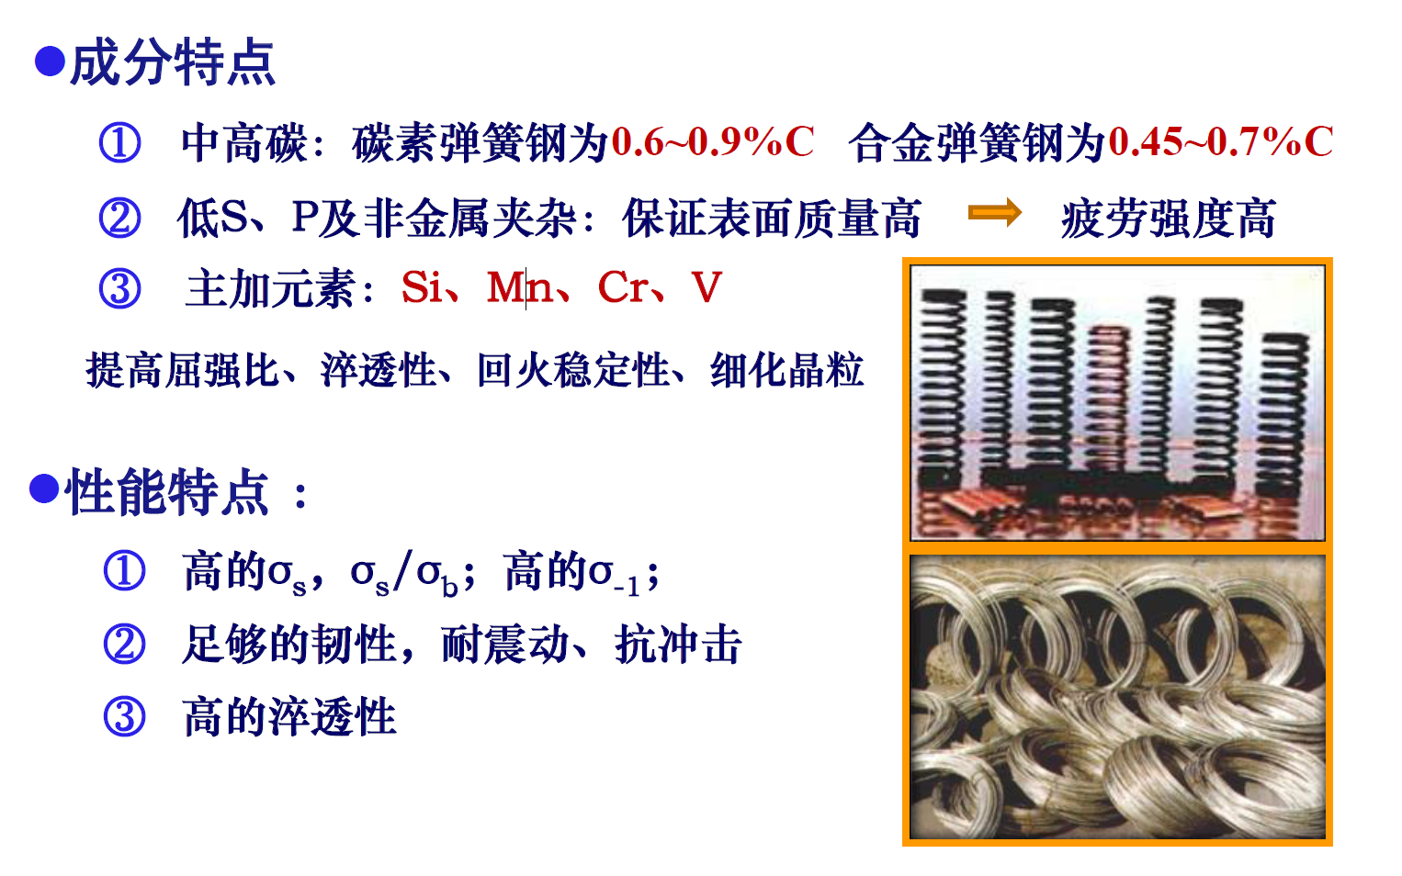
常见工程材料
（4）弹簧钢：用于制造利用弹性变形储存能量或缓和冲击的零件

Slide 20
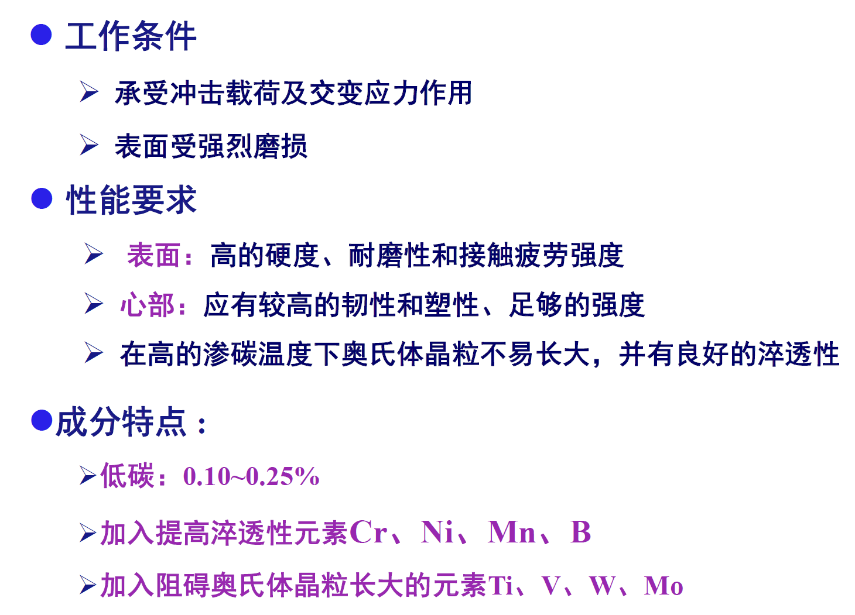
常见工程材料
（5）渗碳钢：用于制造渗碳零件的专用钢种

Slide 21
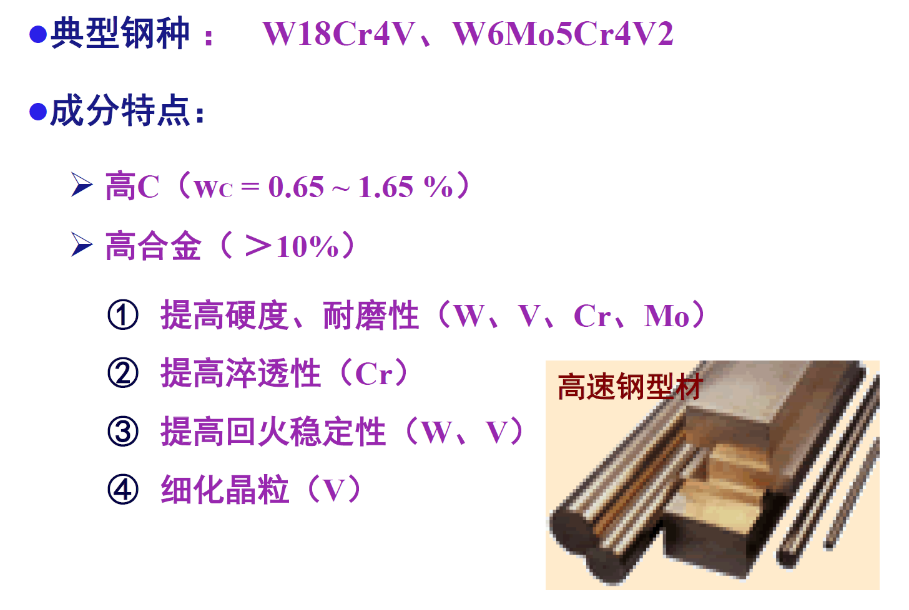
常见工程材料
（6）高速钢：制造高速切削刃具用钢

Slide 22
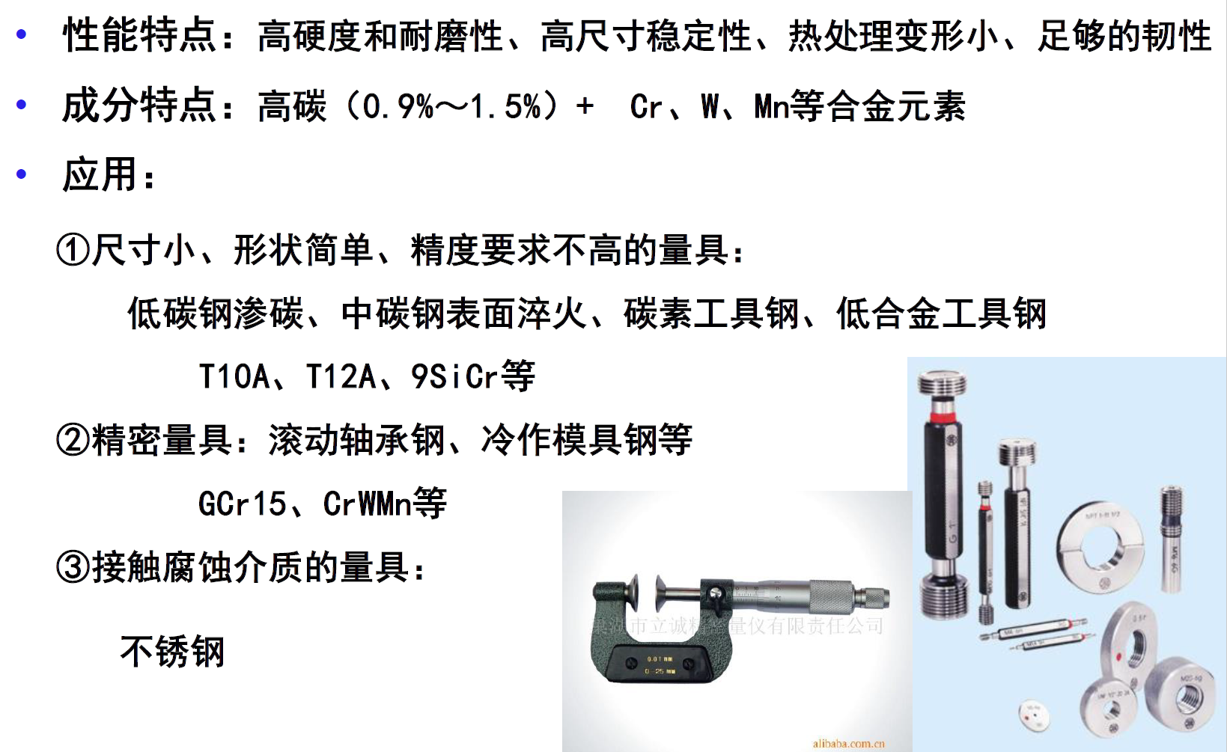
常见工程材料
（6）量具钢：用来制造各种测量工具的钢种

Slide 23
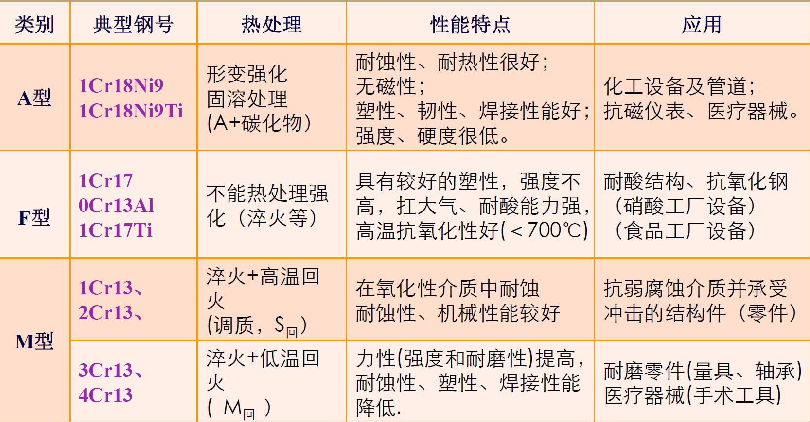
常见工程材料
（7）不锈钢：在腐蚀介质中具有很高的抗腐蚀能力的钢

Slide 24
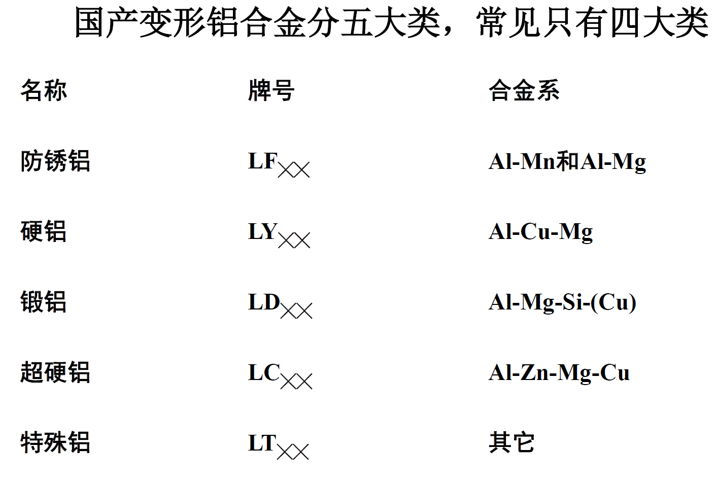
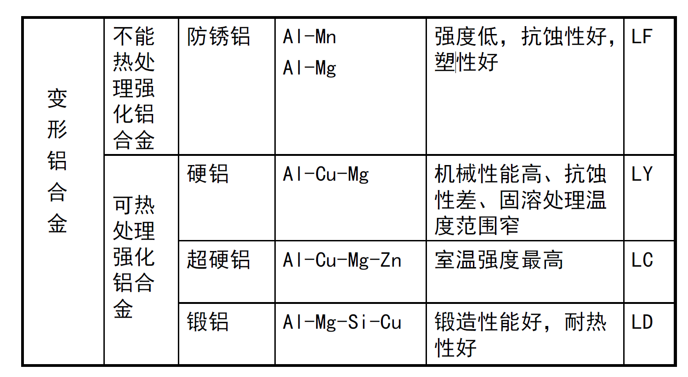
常见工程材料
（8）铝合金：相对钢而言密度一般较小，同时既具有高强度又保持纯铝的优良特性。

Slide 25
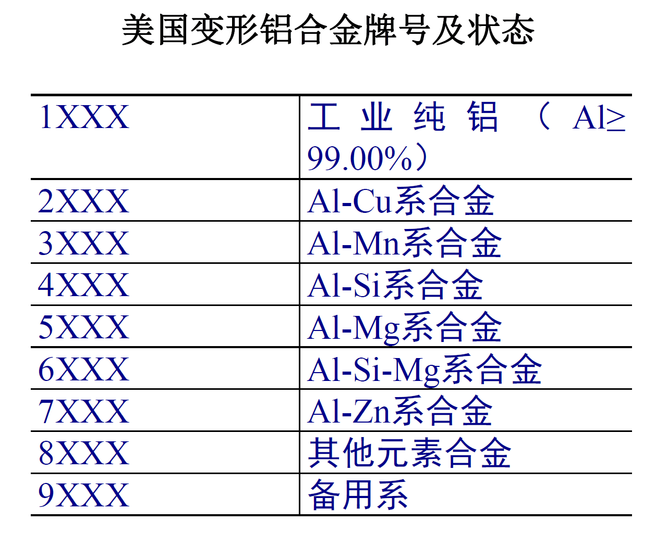
常见工程材料
1系（纯铝合金） | 俗称纯铝，含铝99.00%以上，主要杂质是铁和硅 | 密度小，导电性能高，强度低 | 用于化学试验，化学工业等
2系（铝铜合金） | 以铜为主要合金元素的铝合金，它包括了Al-Cu-Mg合金、Al-Cu-Mg-Fe-Ni合金和Al-Cu-Mn合金等属于硬合金 | 硬度高、耐热性能好、部分如2024/2A122A14等加工性能好等优点 | 主要用于航天航空、国防工业及民用工具
3系（铝锰合金） | 主要合金元素为锰，属于防锈合金 | 塑性高，焊接性能好、耐腐蚀 | 主要应用在制造汽车、飞机油箱油管、容器罐体、机械部件等领域
4系（铝硅合金） | 以硅维主要元素 | 低熔点，耐蚀性好，耐磨耐热 | 可用作填充材料和钎焊材料
5系（铝镁合金） | 主要合金元素为镁 | 耐腐性能核焊接性能好，疲劳强度好 | 家电、交通运输设备，装甲、装饰件等
6系（铝镁硅合金） | 以镁和硅为主。Mg2Si为主要强化相，目前应用最广泛的合金 | 耐腐蚀，容易涂层工艺性能好易加工，有优良的接口特征，可使用性高 | 框架、建筑材料、工业铝型材、散热器、照相机零件
7系（铝锌镁合金） | 以锌为主，但有时也要少量添加了镁、铜。其中超硬铝合金就是含有锌、铅、镁和铜合金接近钢材的硬度 | 耐磨，硬度高，焊接性能好加工性和耐腐蚀性良好 | 常用于制造飞机结构等航天航空工业、焊接构件材料

Slide 26
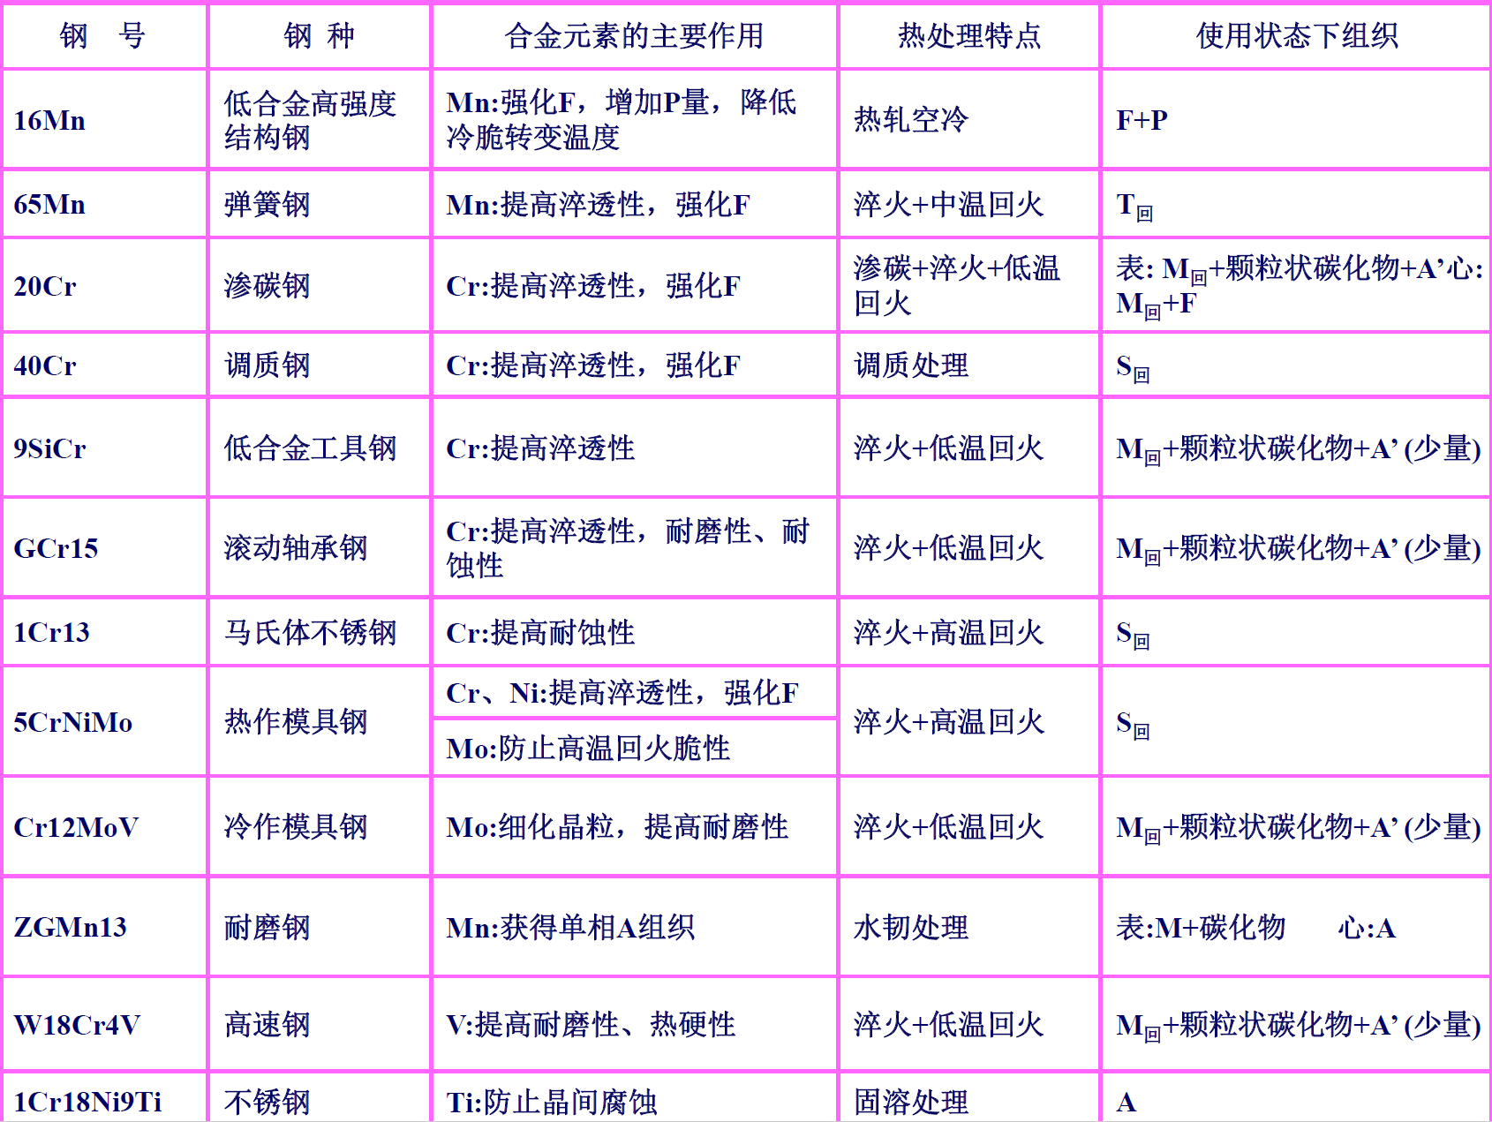
常见工程材料

Slide 27
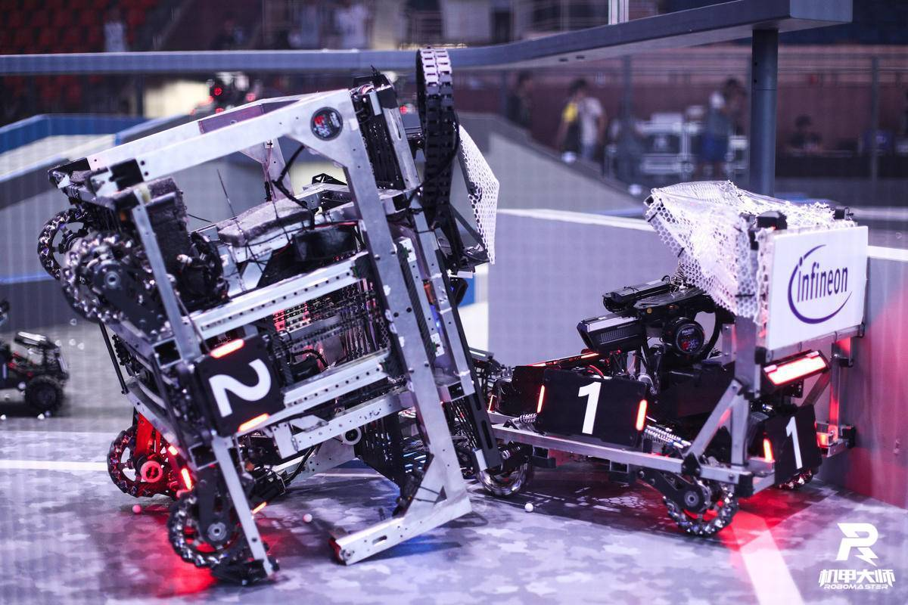
04
章节 PART
工程材料实例

Slide 28
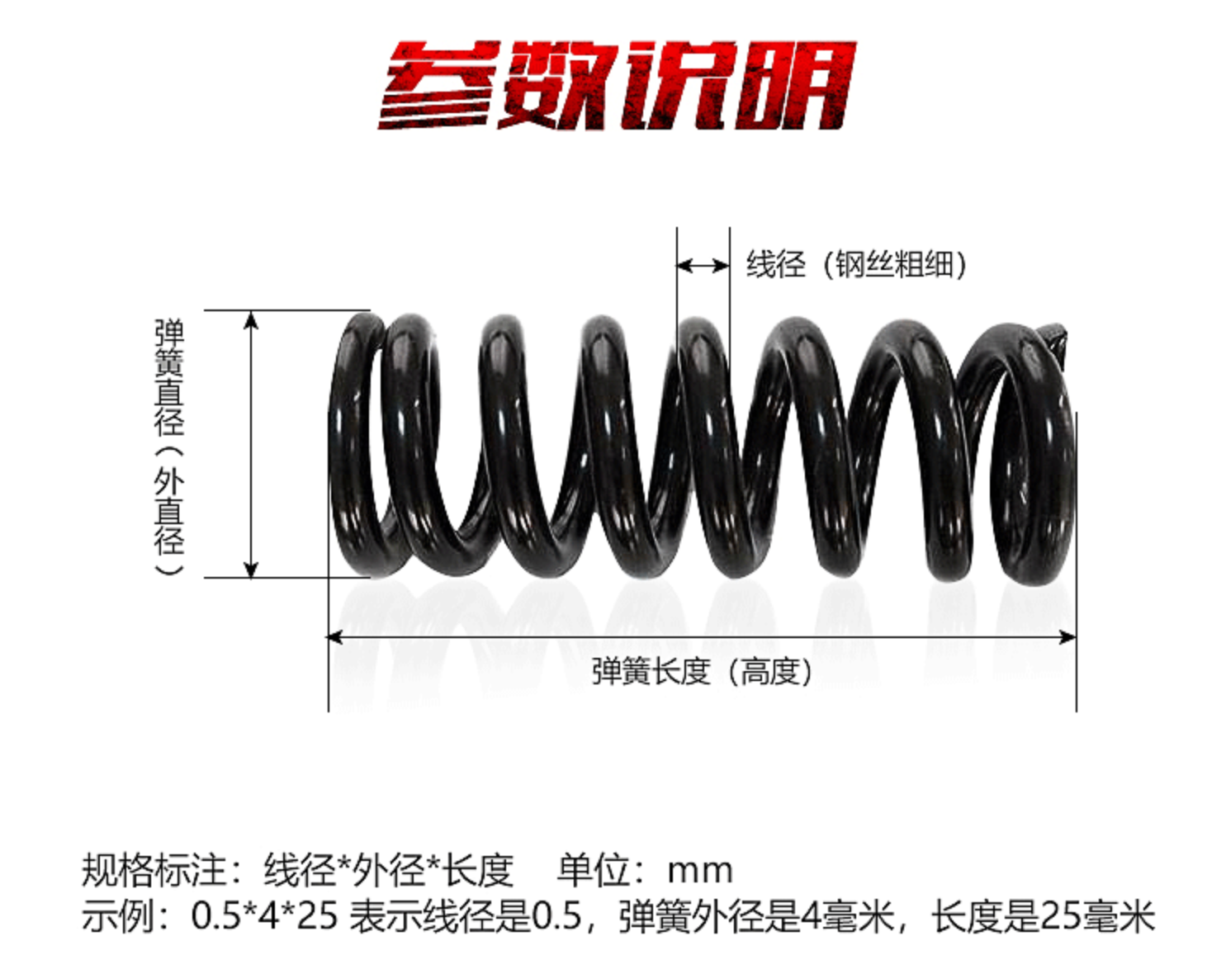
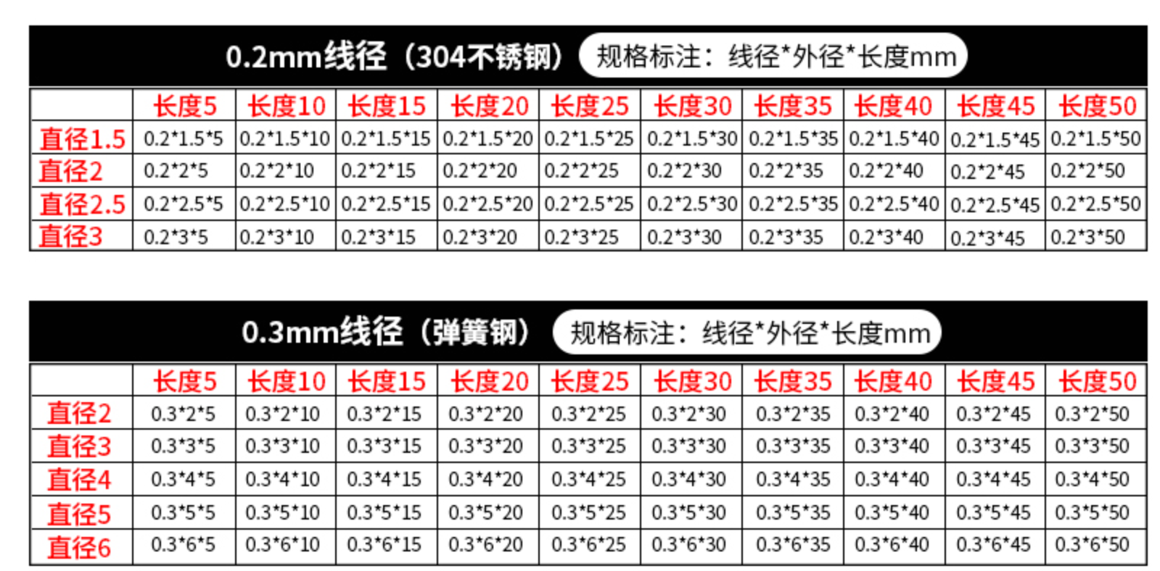
工程材料实例
弹簧钢：足够的韧性，耐震动、抗冲击。
304不锈钢：304不锈钢是不锈钢中常见的一种材质，密度为7.93 g/cm³，业内也叫做18/8不锈钢。耐高温800℃，具有加工性能好，韧性高的特点，广泛使用于工业和家具装饰行业和食品医疗行业。

Slide 29
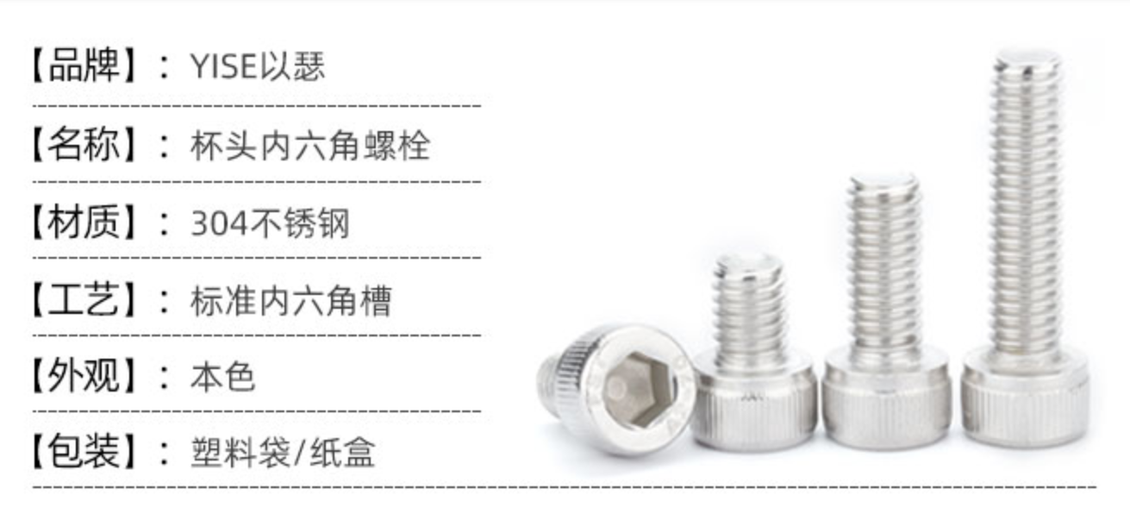
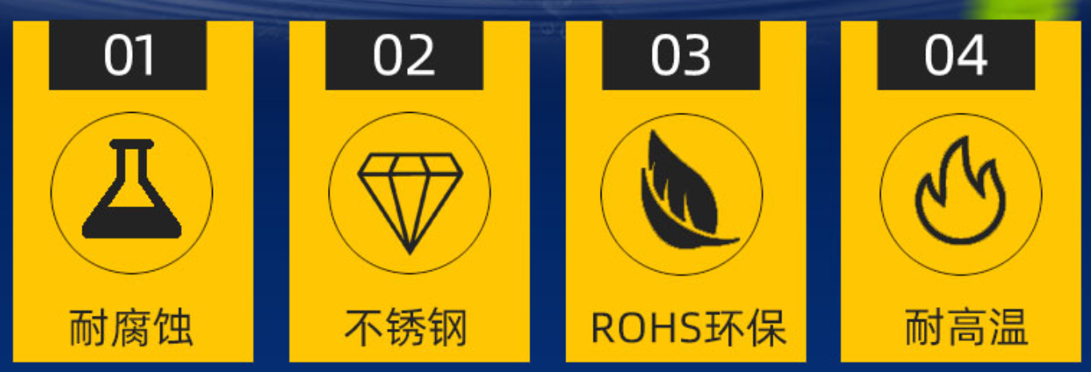
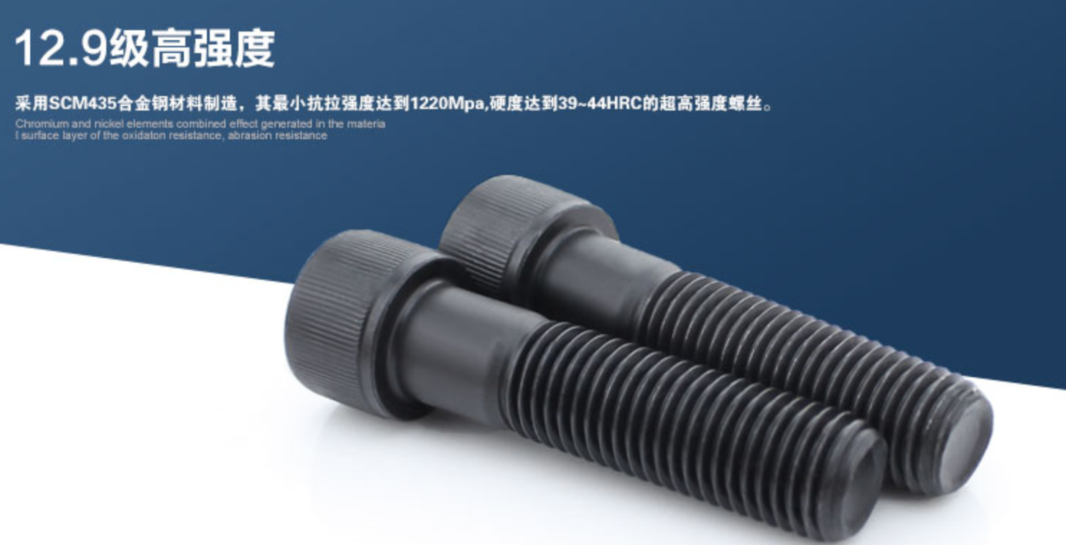
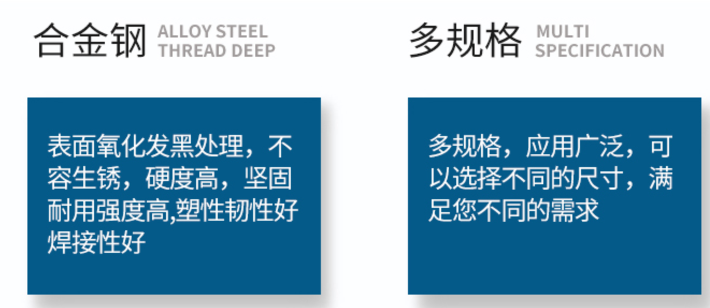
工程材料实例
合金钢

Slide 30
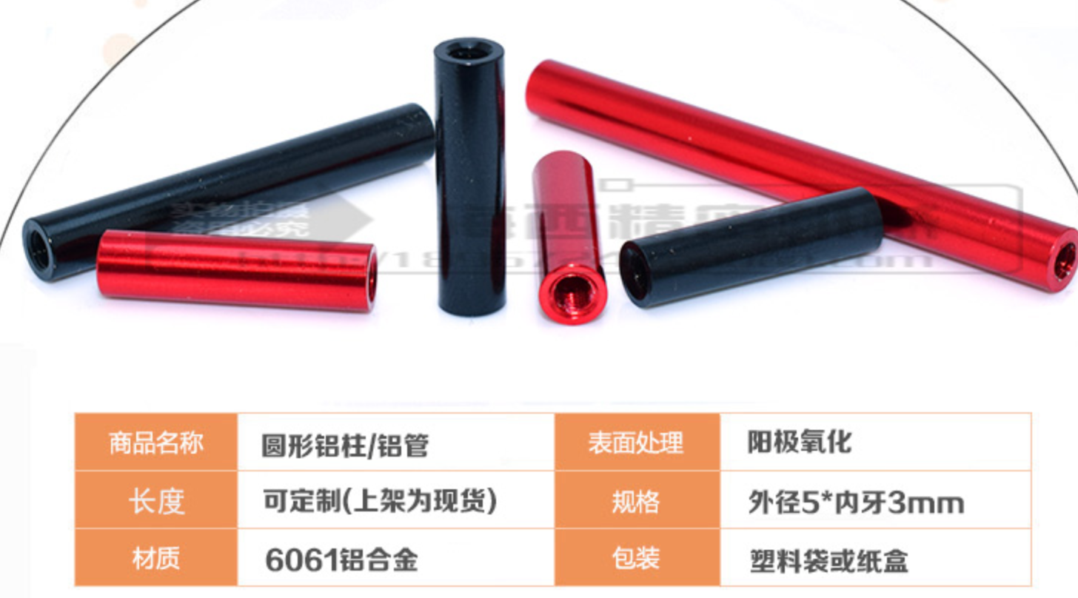
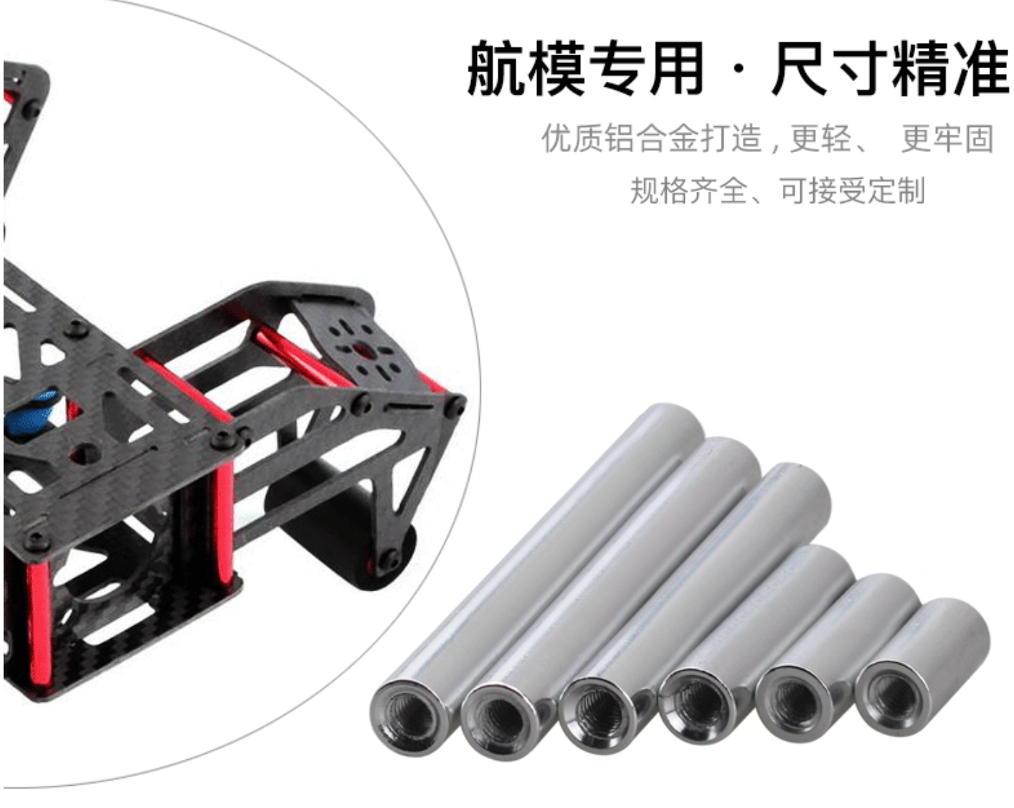
工程材料实例
6061铝合金：经热处理预拉伸工艺生产的高品质铝合金产品，其强度虽不能与2XXX系或7XXX系相比，但其镁、硅合金特性多，具有中等强度，加工性能极佳、优良的焊接特点及电镀性、良好的抗腐蚀性、韧性高及加工后不变形、材料致密无缺陷及易于抛光、上色膜容易、氧化效果极佳等优良特点。
阳极氧化：将金属或合金的制件作为阳极，采用电解的方法使其表面形成氧化物薄膜。金属氧化物薄膜改变了表面状态和性能，如表面着色，提高耐腐蚀性、增强耐磨性及硬度，保护金属表面等

Slide 31
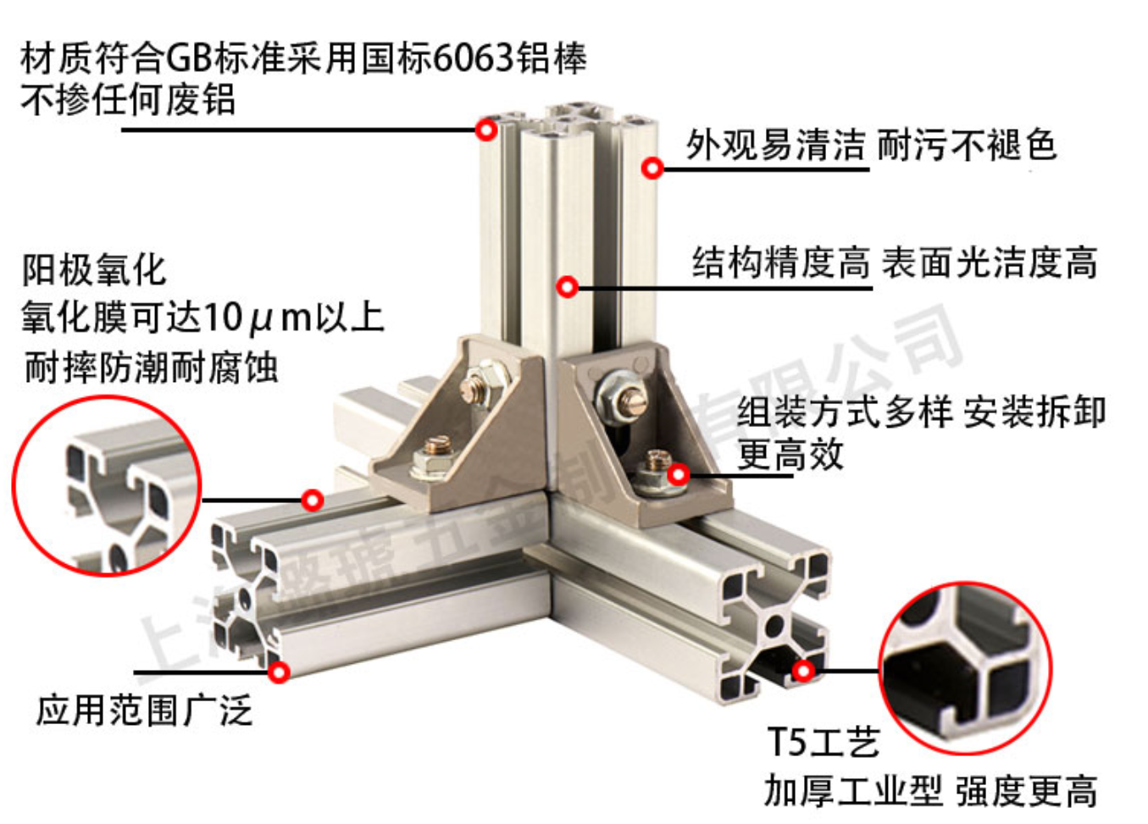
工程材料实例
T5：从高温成形过程冷却，然后进行人工时效（加热冷却）的状态，强度和硬度会明显升高。
阳极氧化：提高耐腐蚀性、增强耐磨性及硬度
6063铝：属于Al-Mg-Si系合金,使用范围广泛,特别是建筑业离不开此合金，是最有前途的合金。耐蚀性好，焊接性优良，冷加工性较好，并具有中等强度。

Slide 32
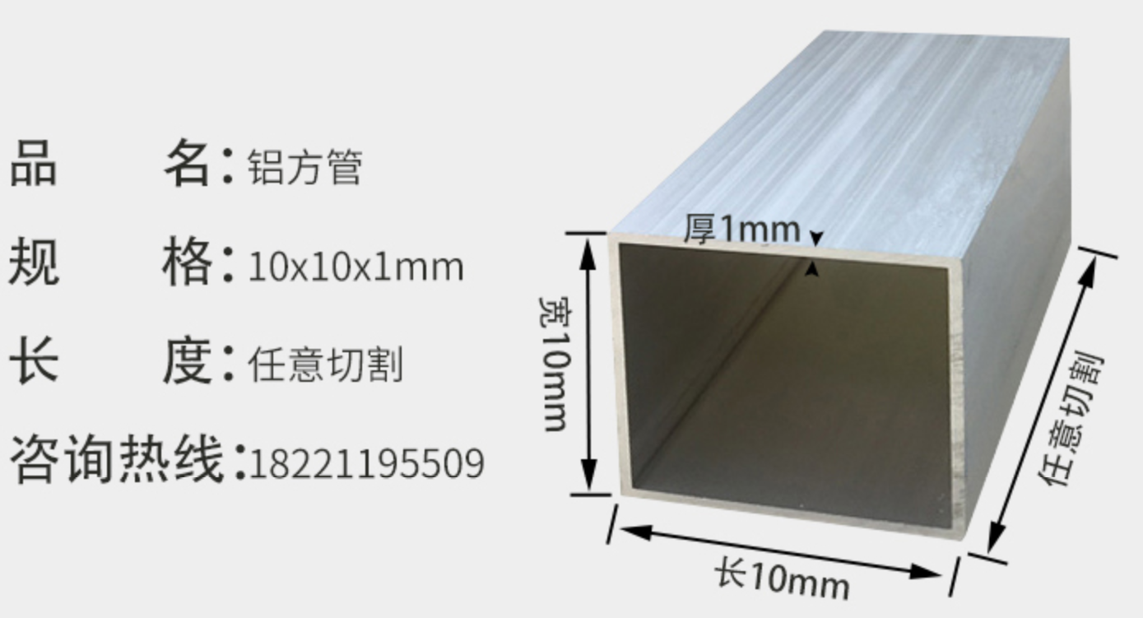

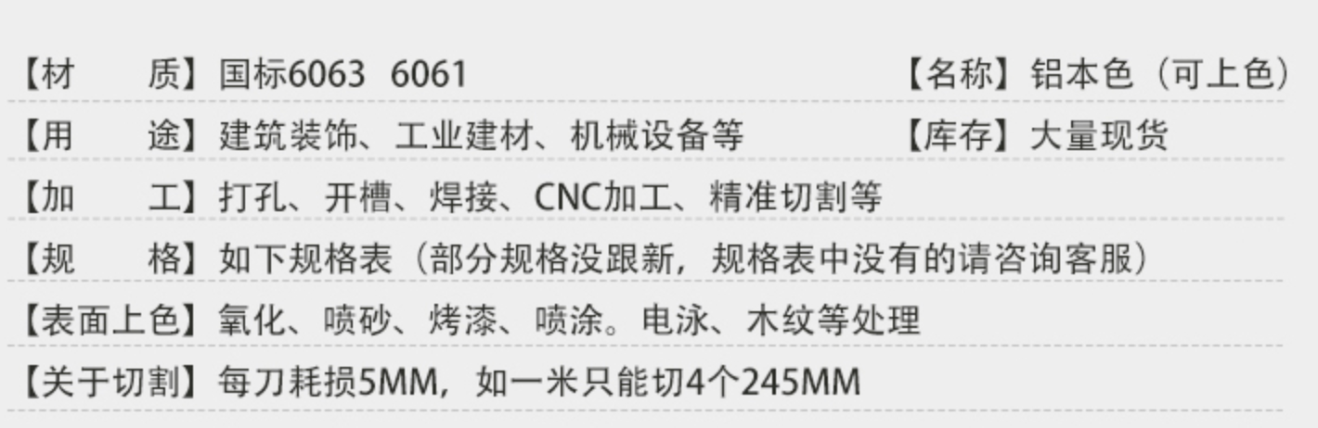
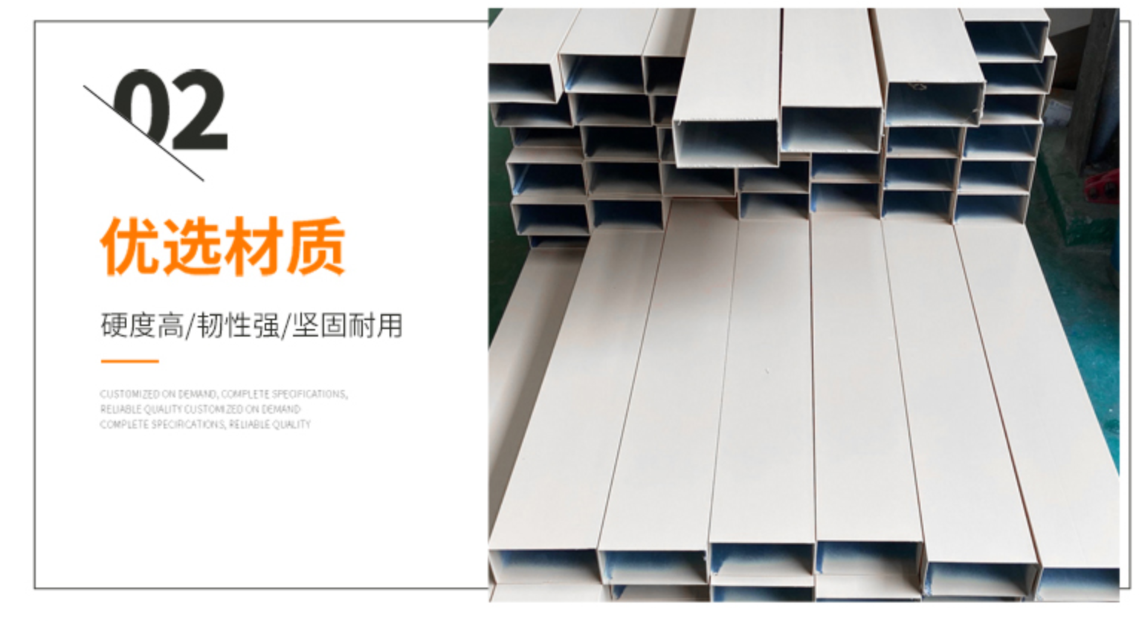
工程材料实例
6061铝合金：经热处理预拉伸工艺生产的高品质铝合金产品，其强度虽不能与2XXX系或7XXX系相比，但其镁、硅合金特性多，具有中等强度，加工性能极佳、优良的焊接特点及电镀性、良好的抗腐蚀性、韧性高及加工后不变形、材料致密无缺陷及易于抛光、上色膜容易、氧化效果极佳等优良特点。
6063铝：属于Al-Mg-Si系合金,使用范围广泛,特别是建筑业离不开此合金，是最有前途的合金。耐蚀性好，焊接性优良，冷加工性较好，并具有中等强度。

Slide 33
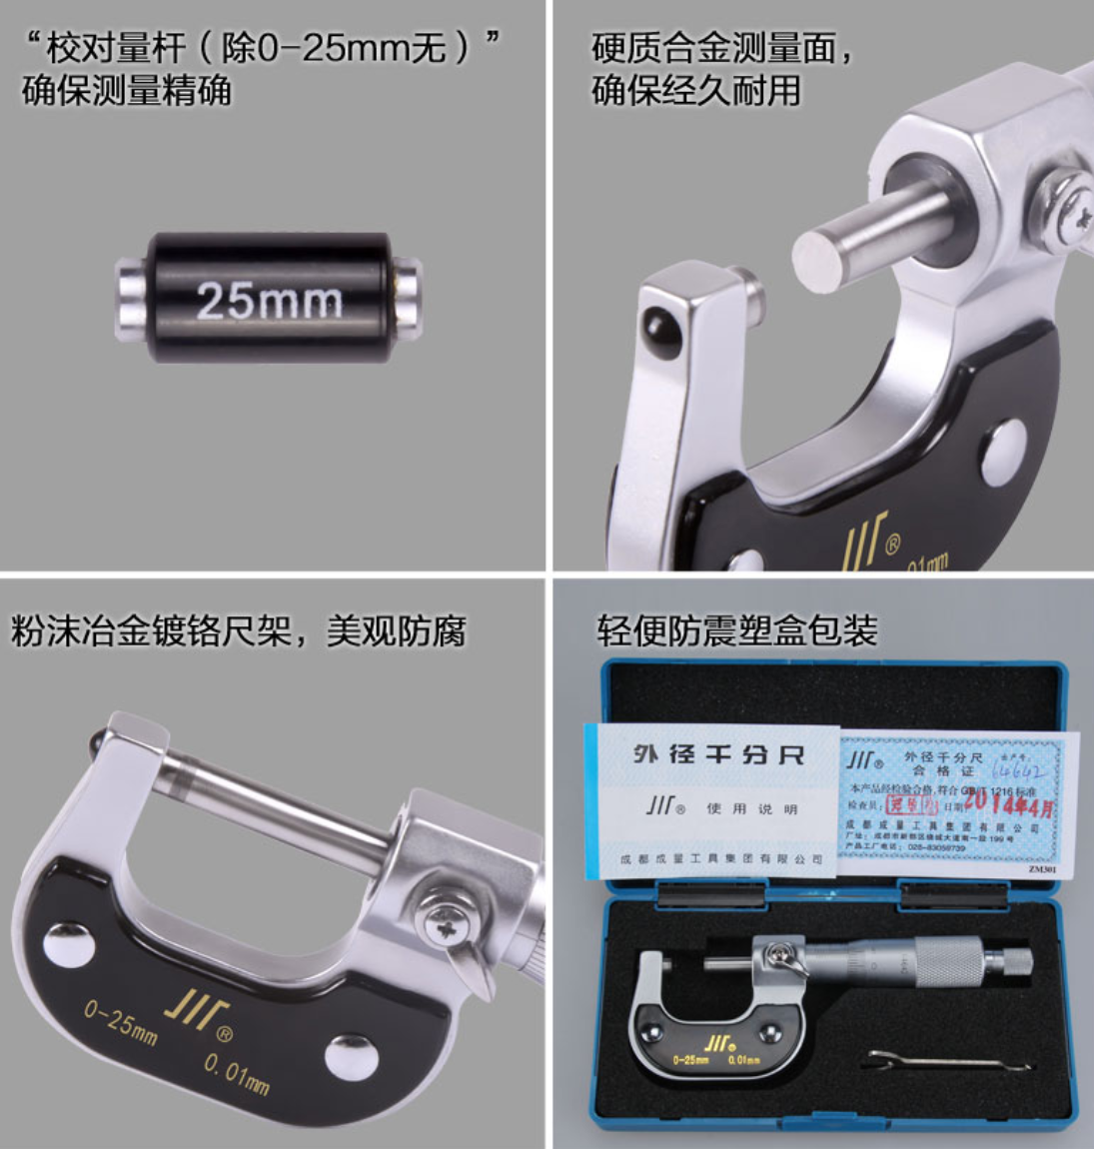
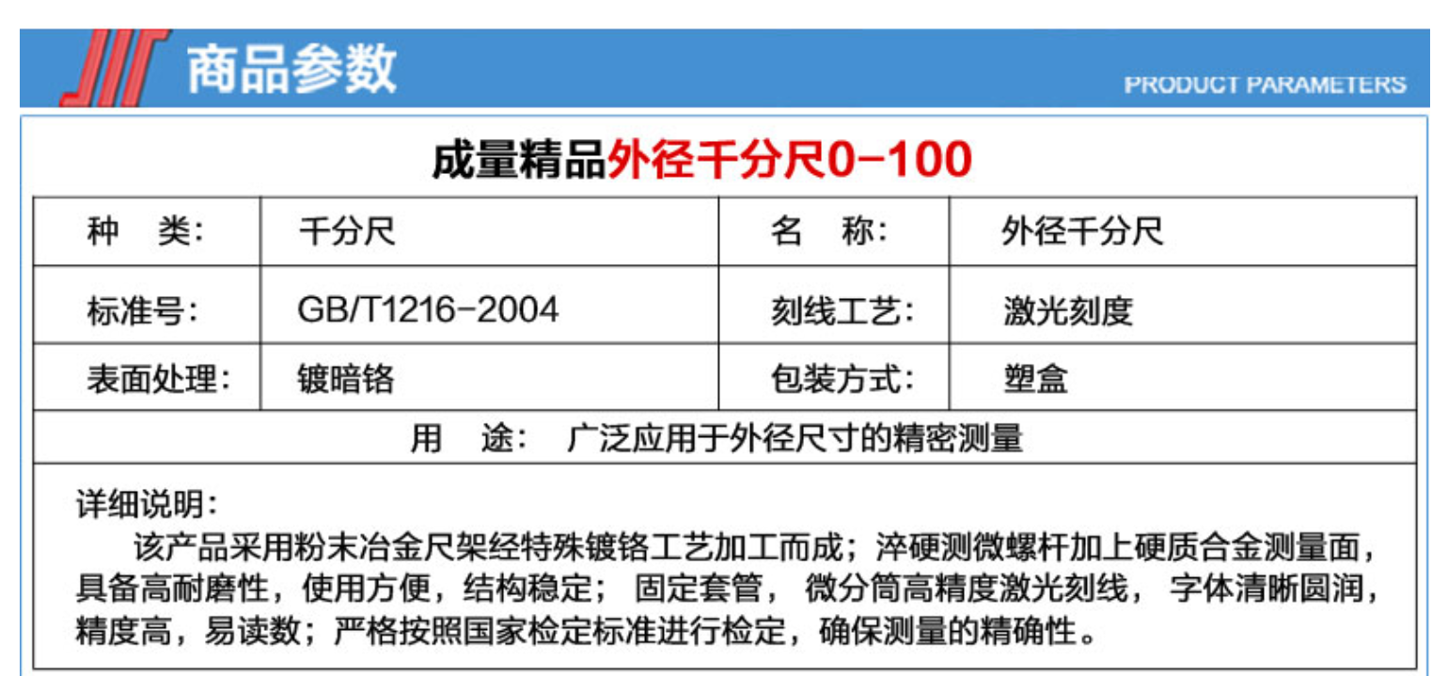
工程材料实例
硬质合金：具有硬度高、耐磨、强度和韧性较好、耐热、耐腐蚀等一系列优良性能，特别是它的高硬度和耐磨性，即使在500℃的温度下也基本保持不变，在1000℃时仍有很高的硬度。
表面处理：镀层具有极高的硬度和耐磨性，可延长工件使用寿命

Slide 34
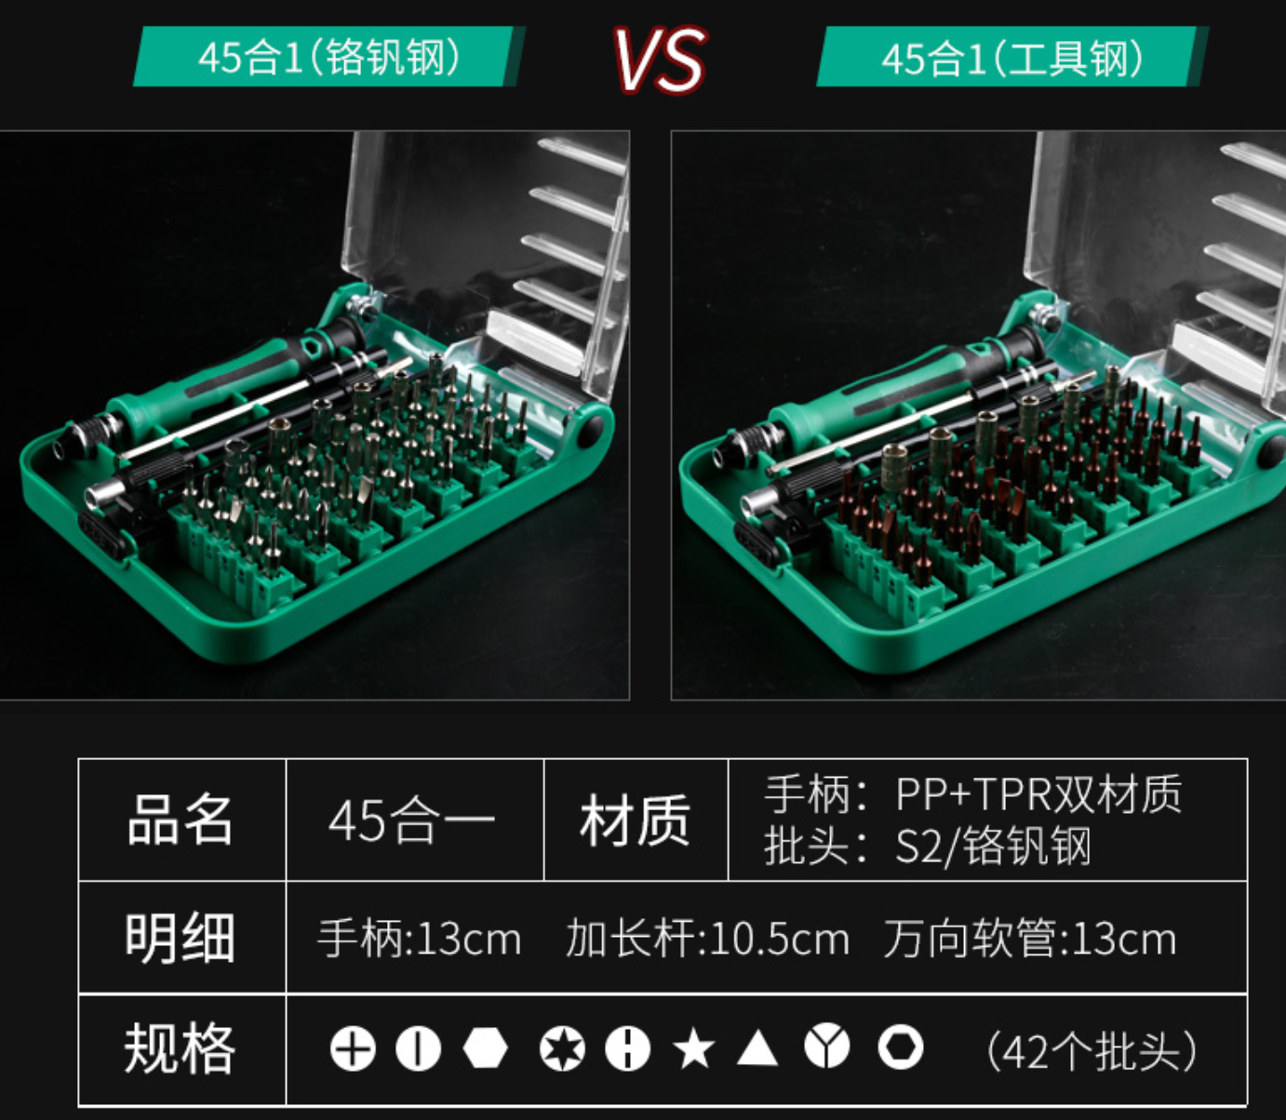
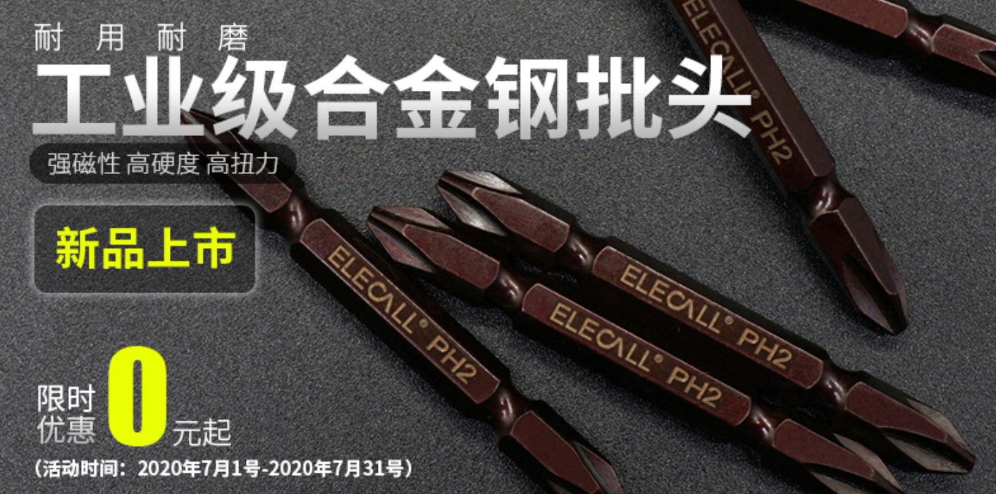
工程材料实例
铬钒钢：是一种加入铬钒合金元素的合金工具钢，热处理后硬度60HRC(洛氏硬度)以上，在特定工作条件下有很好的耐磨性。适用于扳手等工具的制作。
s2工具钢：是一种耐冲击工具钢。

Slide 35
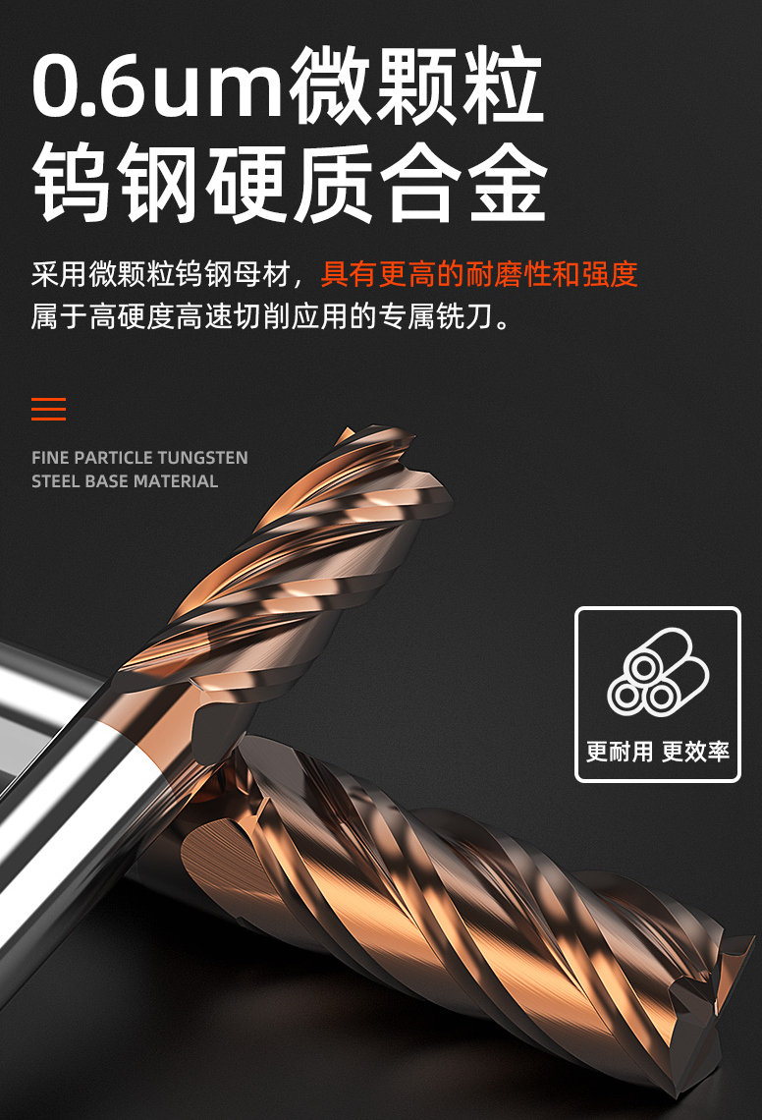
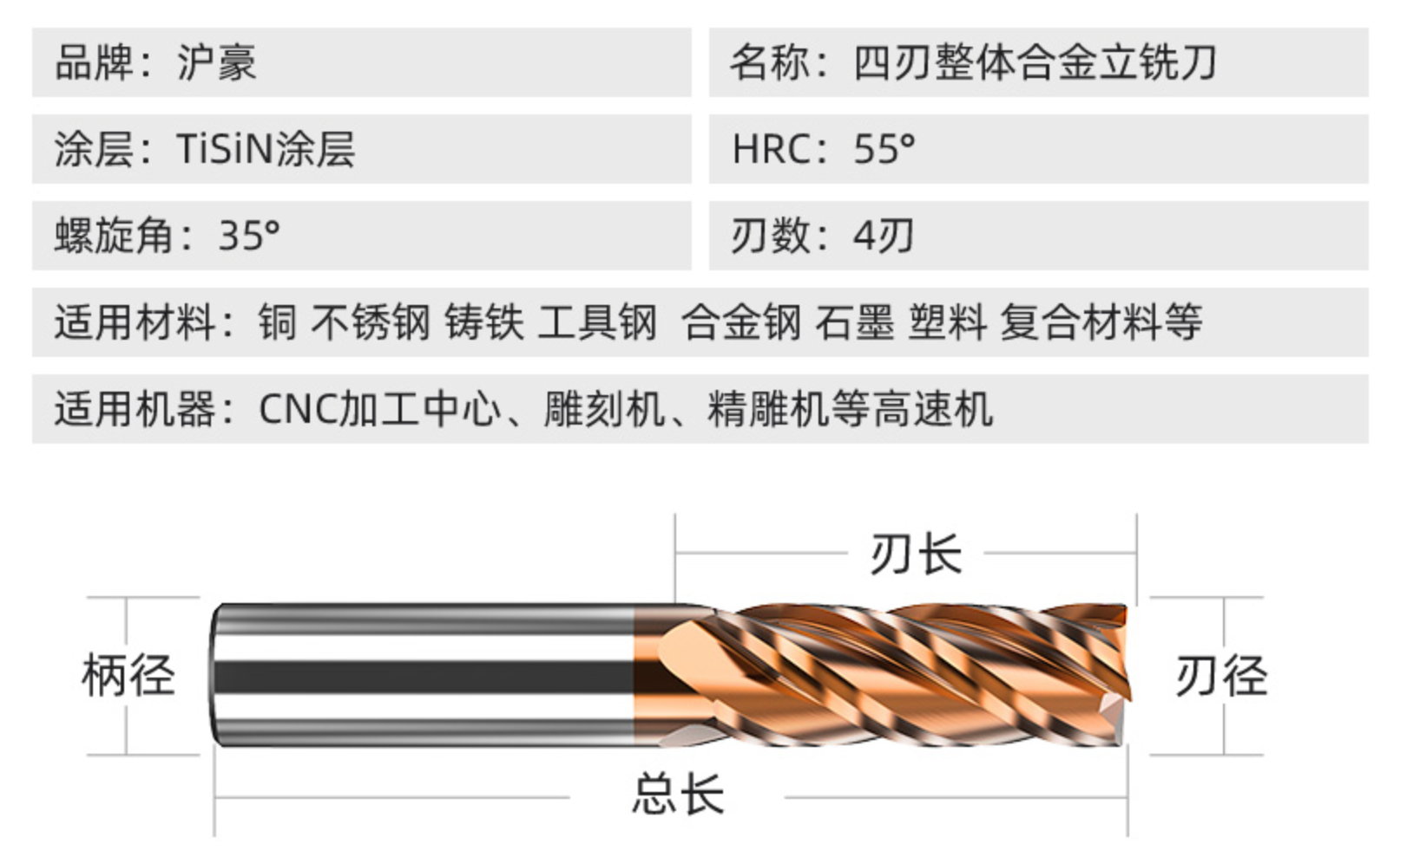
工程材料实例
硬质合金：具有硬度高、耐磨、强度和韧性较好、耐热、耐腐蚀等一系列优良性能，特别是它的高硬度和耐磨性，即使在500℃的温度下也基本保持不变，在1000℃时仍有很高的硬度。

Slide 36
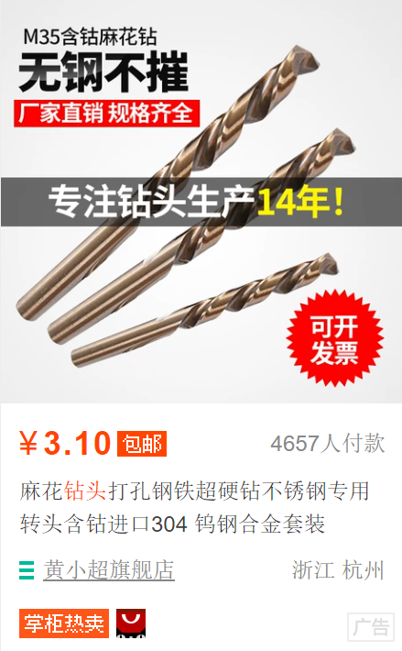
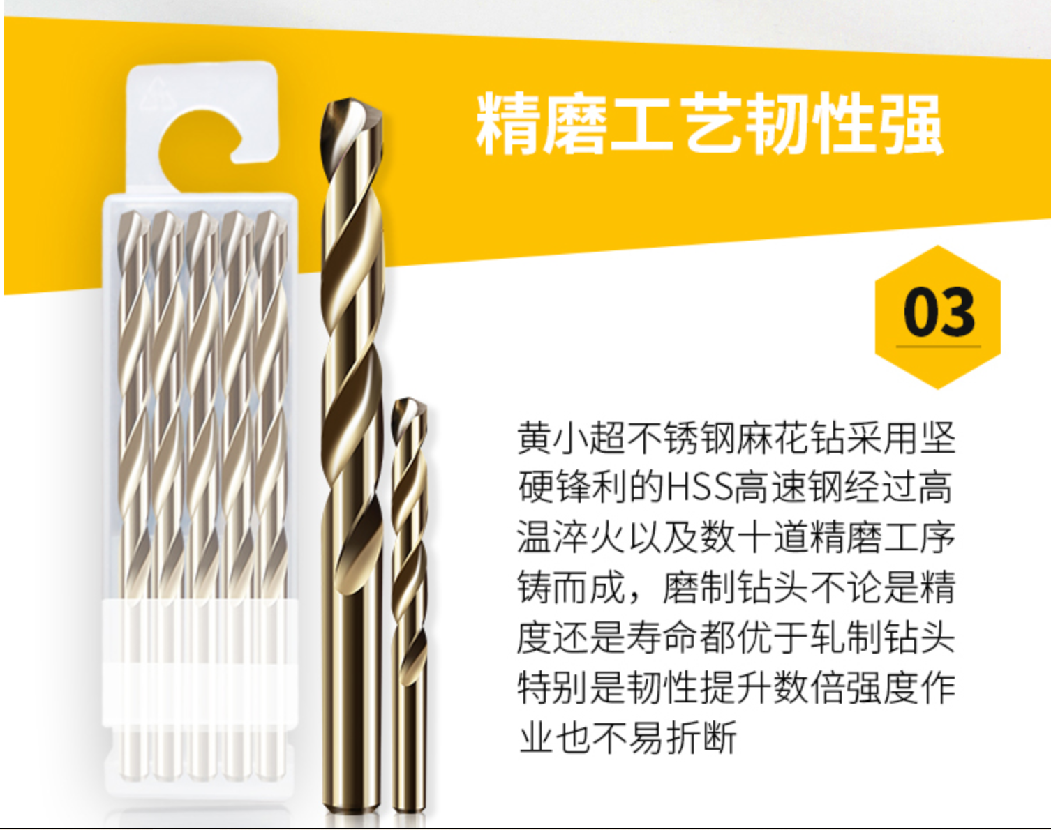
工程材料实例

Slide 37
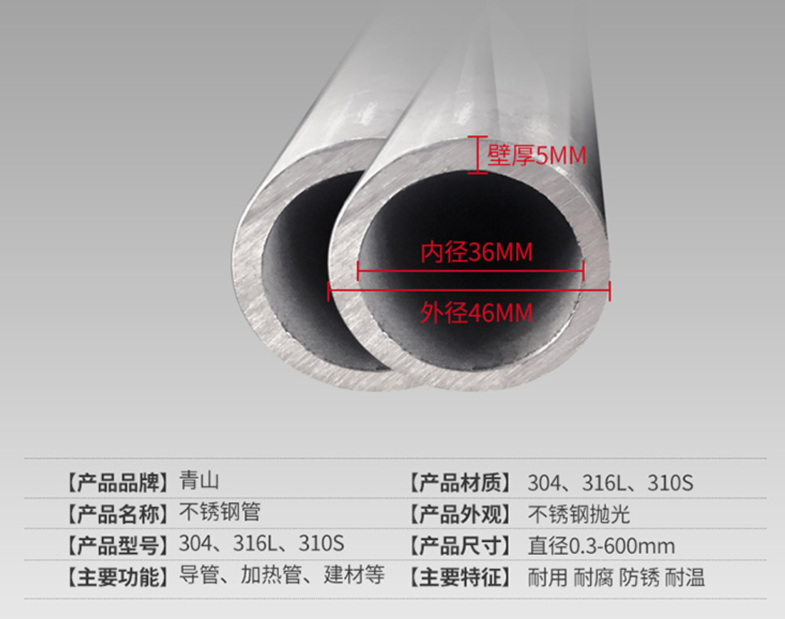
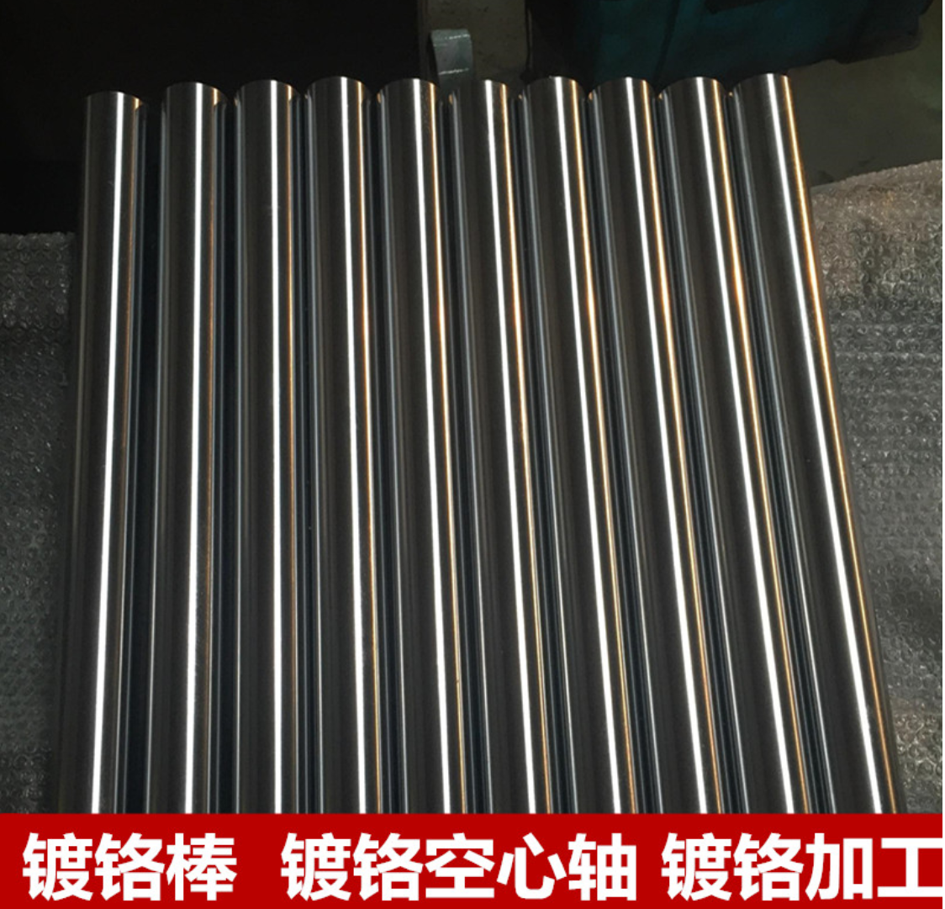
工程材料实例

Slide 38
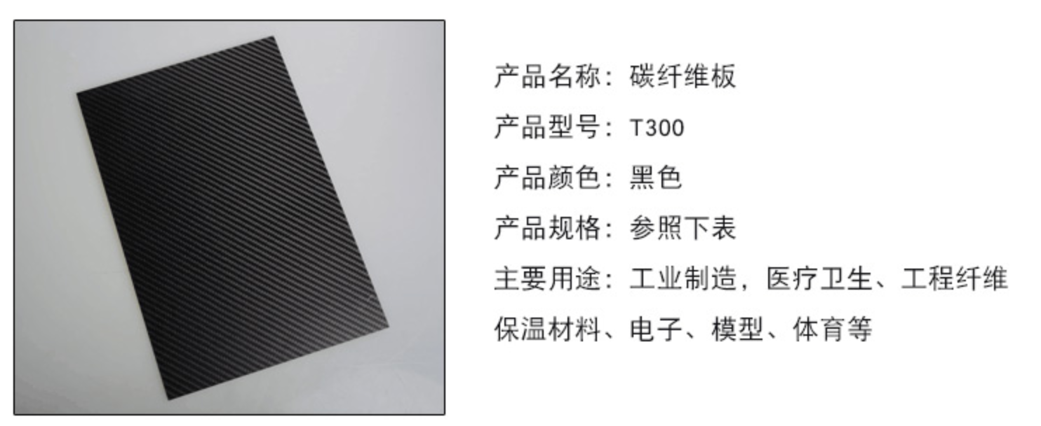
工程材料实例
碳纤维板：碳纤维板是将同一方向排列的碳素纤维使用树脂浸润硬化形成碳纤维板材，能有效解决多层碳纤维布施工困难和工程量大的问题，补强效果好，施工便捷。
采用优质碳纤维原料与良好基本树脂，碳纤维板材具有拉伸强度高、耐腐蚀性、抗震性、抗冲击性等良好性能。

Slide 39

工程材料实例
PLA塑料
PVC板
铝合金板
碳板
铝合金
铝方管

